Slide 1
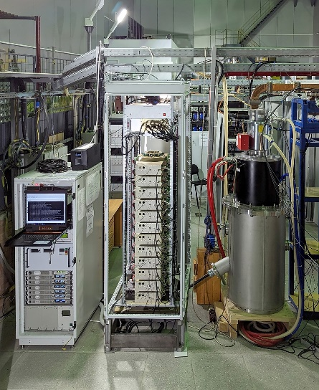
Создан высоковольтный импульсный твердотельный источник питания индукционного типа для клистрона большой мощности в S-диапазоне
Институт ядерной физики им. Г.И. Будкера Сибирского отделения Российской академии наук
Авторы: Бак П.А., Вощин С.В., Егорычев М.Н., Елисеев А.А., Живанков К.И., Куленко Я.В. Мозговая Л.Ф., Непей-пиво А.А., Пачков А.А.
В рамках работ по оснащению линейного ускорителя синхротрона ЦКП «СКИФ» системами импульсного питания специалистами ИЯФ СО РАН разработан компактный твёрдотельный модулятор, способный выдавать мощность более 100 МВт на мощный клиcтрон S - диапазона. Силовая часть модулятора построена по схеме индукционного сумматора напряжения на базе полупроводниковых коммутаторов. Применённые технические решения позволили создать модулятор сверхкомпактных размеров, обладающий при этом высокой надёжностью и отказоустойчивостью. Силовой модуль модулятора имеет габарит 800х1200х2540 мм, это позволяет гибко размещать его в непосредственной близости от клистрона. Управляющий модуль модулятора собран в конструктиве стандартного шкафа высотой 33U, может быть размещён отдельно от силового модуля.
Основные технические характеристики модулятора приведены в таблице:
Параметр | Ном. | Максим. | Ед. изм.
Выходное напряжения модулятора | 20.5 | 23 | кВ
Выходной ток модулятора | 5430 | 6000 | А
Длительность вершины импульса | 2.5 | 5 | мкс
Частота следования | 1 | 10 | Гц
Нестабильность вершины импульса |  | +/-0.3 | %
Средняя выходная мощность модулятора |  | 7000 | Вт
Охлаждение | Естественное воздушное
Разработанный модулятор продемонстрировал стабильные рабочие характеристики и высокую надёжность. Данная разработка планируется для применения в системах импульсного питания собственных установок ИЯФ СО РАН.
Работа выполнена по теме: «Сибирский кольцевой источник фотонов» ЦКП «СКИФ»
Номер проект 1638/20/ПЕ от 16.11.2020

